Slide 1
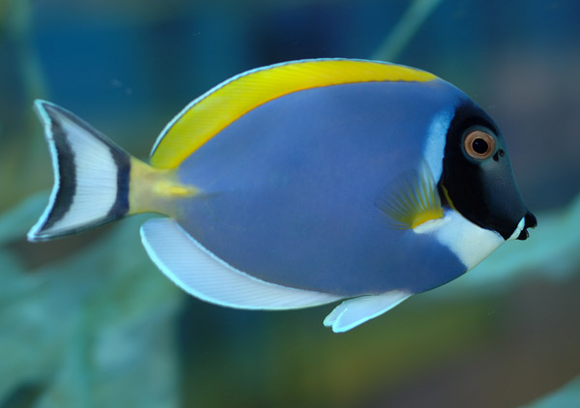
«КТО ТАКИЕ РЫБЫ?»

Slide 2
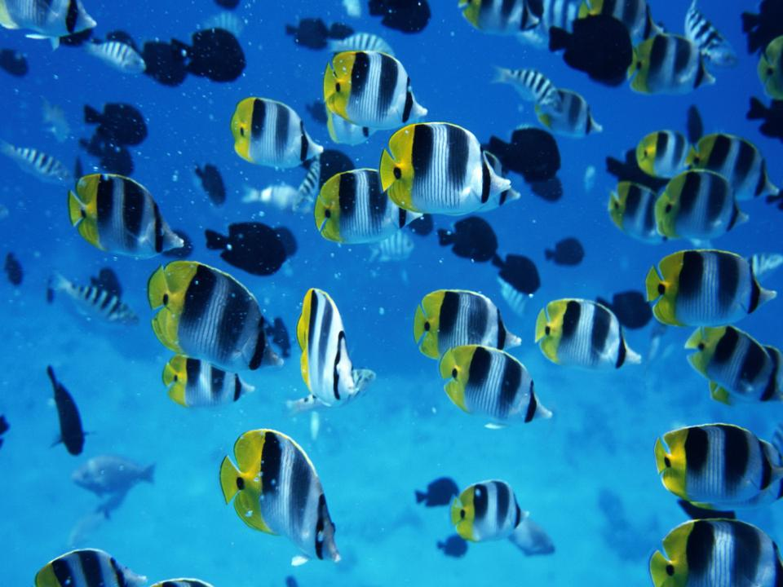
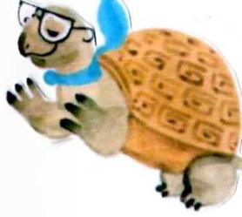
В воде они живут. Нет клюва, а клюют.

Slide 3
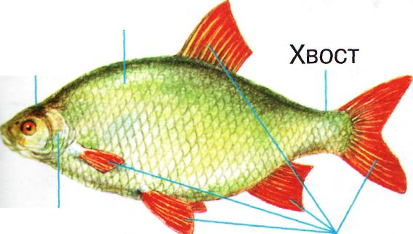
Строение рыбы
ТУЛОВИЩЕ
ГОЛОВА
ПЛАВНИКИ
ЖАБЕРНАЯ КРЫШКА
ПЛАВНИКИ

Slide 4
Только рыбы живут в воде.

Slide 5
Только рыбы плавают в воде.

Slide 6
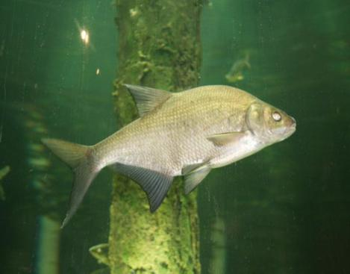
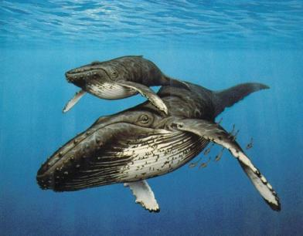
Только рыбы имеют плавники.

Slide 7
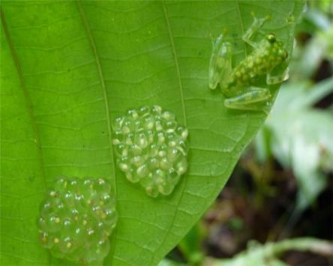
Только рыбы появляются из икры.

Slide 8
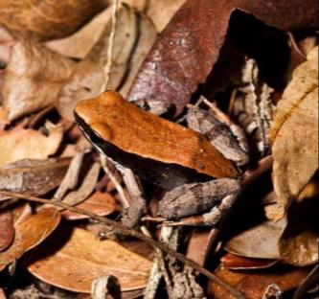
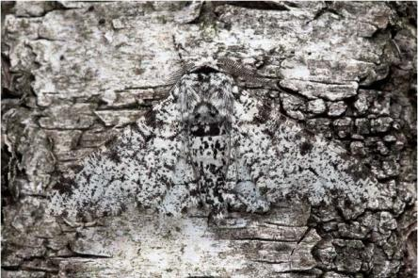
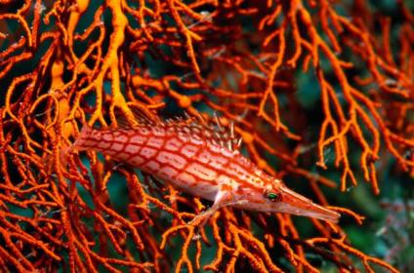
Только у рыб незаметная окраска.

Slide 9
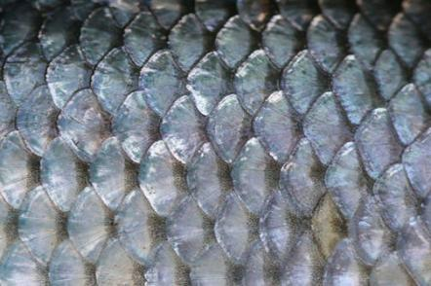
Только рыбы покрыты чешуей.

Slide 10
У меня, в отличие от большинства других рыб, тело голое, без чешуи. А защищает меня
толстая кожа.

Slide 11
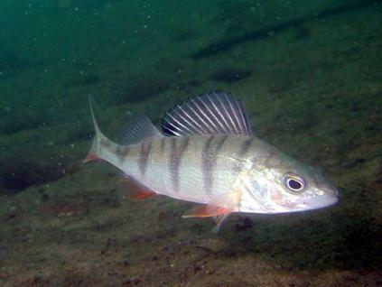
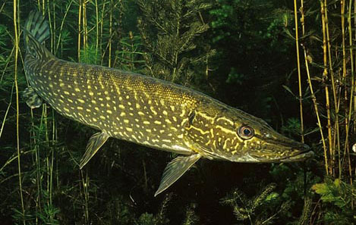
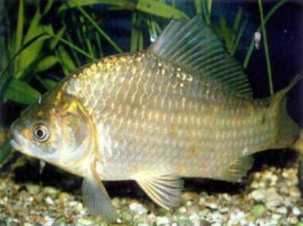
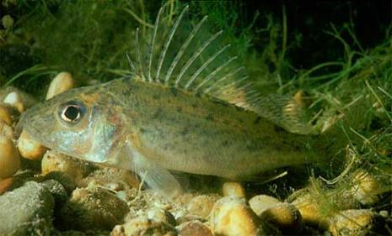
окунь
щука
Речные рыбы
карась
ёрш

Slide 12
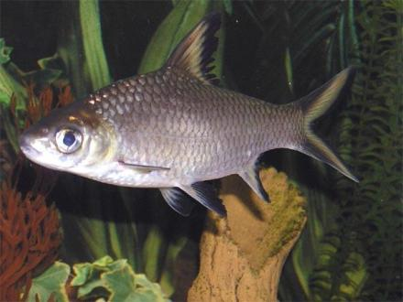
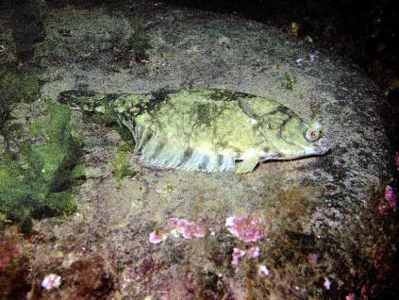
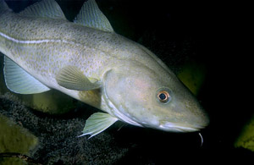
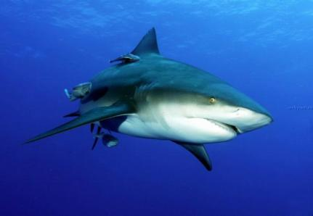
сельдь
камбала
Морские рыбы
акула
треска

Slide 13
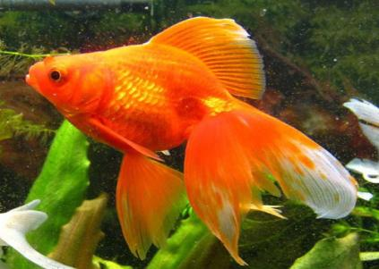
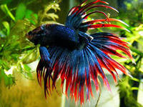
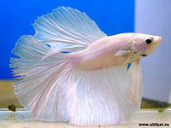
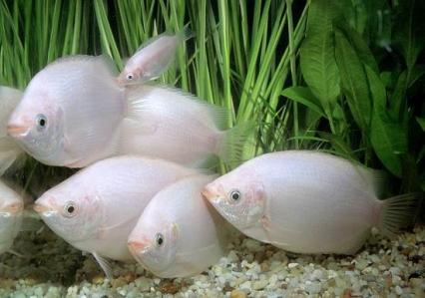
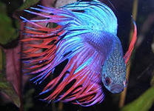
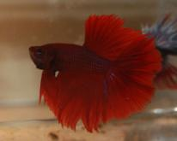
гуппи
Золотая рыбка
Аквариумные рыбки
петушки
гурами

Slide 14
Спасибо за урок !

